Slide 1
BÀI 7
Hành trình khám phá sự thật

Slide 2
CHIẾC MŨ MIỆN DÁT ĐÁ BE-RÔ

Slide 3
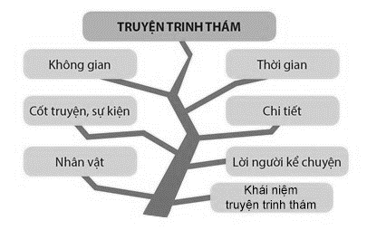
I. TRI THỨC NGỮ VĂN

Slide 4
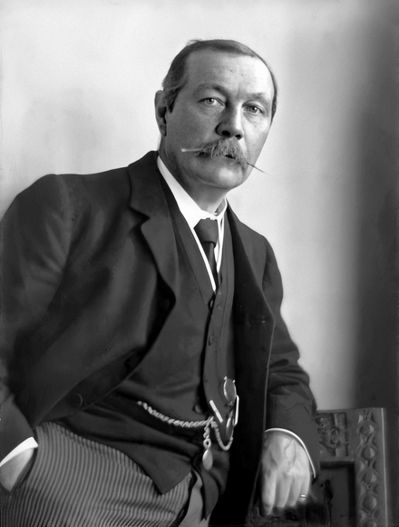
- 1859- 1930
- là nhà văn nổi tiếng người Xcot-len.
- Ông sáng tác nhiều thể loại: truyện khoa học viễn tưởng, bút kí, tiểu thuyết lịch sử
- Nổi tiếng nhất ở thể loại tuyện trinh thám.
- Tác phẩm nổi tiếng: Cuộc điều tra màu đỏ, Dấu bộ tứ,...

Slide 5
Tác phẩm
- Thể loại: Truyện trinh thám
- Xuất xứ: trích trong Sơ-lốc Hôm toàn tập, tập 1, NXB Văn học- Đông A, 2021.

Slide 6
a. Nội dung bao quát và cốt truyện
- Đoạn trích tái hiện lại toàn cảnh vụ trộm chiếc mũ miện ở nhà Hôn-đơ theo lời kể của Hôm.
- Người kể chuyện là bác sĩ Oát-sân,
- Nhân vật chính là thám tử Sơ-lốc Hôm.

Slide 7
b. Các chi tiết, sự kiện, nhân vật, không gian, thời gian

Slide 8
c.Nhân vật, nhân vật chính, lời kể nhân vật, lời kể người kể chuyện
Nhân vật, nhân vật chính: Sơ-lốc
Lời kể nhân vật, lời kể người kể chuyện: bác sĩ Oát-sân, bạn của thám tử Hôm.

Slide 9
Gặp gỡ SƠ-LỐC
phỏng vấn Sơ-Lốc,
1 bạn làm người phỏng vấn, 1 bạn làm Sơ-Lốc (HS chuẩn bị khoảng 3-5 câu hỏi để hiểu hơn về cuộc đời và sự lựa chọn của Sơ-Lốc)

Slide 10
Xác định không gian, thời gian, sự kiện chính
Tìm ra thông điệp của văn bản và liên hệ đời sống quanh ta
Quy trình đọc
văn bản truyện trinh thám
Xác định nhân vật chính, người kể chuyện.
Xác định đề tài, chủ đề

